Slide 1





NHIỆT LIỆT CHÀO MỪNG CÁC EM HỌC SINH ĐẾN VỚI TIẾT HỌC
MÔN KHTN 8
Bài :
Bài giảng

Slide 2








KHỞI ĐỘNG
Lucky Numer
1
2
3
4
5
6

Slide 3
Lucky Numer
Giới thiệu luật chơi:
Có 3 HS tham gia chơi, các HS lần lượt lựa chọn các ô số.
Nếu chọn đúng ô số may mắn, HS lựa chọn ô số được cộng 1 điểm .
Đối với các ô còn lại, mỗi ô số tương ứng với 1 câu hỏi. Nếu trả lời đúng, HS lựa chọn ô số sẽ được cộng 1 điểm. HS chọn trả lời sai, các HS còn lại giành quyền trả lời, nếu HS nào trả lời đúng được cộng 1 điểm.
Cuối phần chơi, HS nào có số điểm cao nhất sẽ giành chiến thắng.

Slide 4






Câu 1: Hiệu điện thế có đơn vị là:?
B. Giờ .
A. Vôn.
C. Mét
D. Ampe
QUAY VỀ

Slide 5

Câu 2: Có 4 vật a, b, c, d đã nhiễm điện. Nếu vật a hút b, b hút c, c đẩy d thì:?
A. Vật b và d có điện tích cùng dấu
B. Vật a và c có điện tích cùng dấu .
C. Vật b và c có điện tích cùng dấu.
D. Vật a và d có điện tích trái dấu
QUAY VỀ

Slide 6
Câu 3: Cho các vật liệu sau đây: gỗ, nước biển, thép, bạc, nhôm. Thứ tự sắp xếp nào sau đây là đúng với khả năng dẫn nhiệt theo quy luật tăng dần?
A. Gỗ, nước biển, thép.
B. Thép, gỗ, nước biển
C. Thép, nước biển, gỗ.
D. Nước biển, thép, gỗ
QUAY VỀ

Slide 7

Con số may mắn
QUAY VỀ

Slide 8
Câu 5: Khi nói về quá trình truyền nhiệt, trong các ý kiến dưới đây, ý kiến nào chưa chính xác?
A. Chất khí đậm đặc dẫn nhiệt tốt hơn chất khí loãng
B. Khả năng dẫn nhiệt của tất cả các chất rắn là như nhau
C. Sự truyền nhiệt bằng hình thức dẫn nhiệt chủ yếu xảy ra trong chất rắn.
D. Truyền nhiệt trong chất khí chủ yếu bằng hình thức đối lưu
QUAY VỀ

Slide 9
Câu 6: Khi mắc ampe kế vào mạch điện thì cần chú ý điều gì sau đây?
A. Mắc trực tiếp hai chốt của ampe kế trực tiếp vào nguồn điện
B. Chốt dương của ampe kế mắc vào cực âm của nguồn điện và chốt âm mắc với bóng đèn.
C. Chốt âm của ampe kế mắc vào cực dương của nguồn điện và chốt dương mắc với bóng đèn
D. Không được mắc trực tiếp hai chốt của ampe kế vào hai cực của nguồn điện.
QUAY VỀ

Slide 10
Tiết : ÔN TẬP CHƯƠNG V: ĐIỆN VÀ CHƯƠNG VI: NHIỆT
I. Lý thuyết
Chương V: Điện
Chương VI: Nhiệt

Slide 11
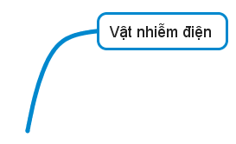



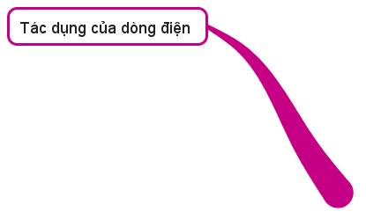
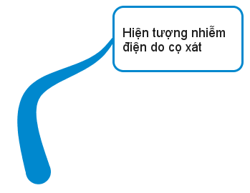

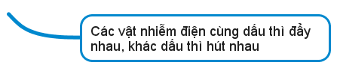
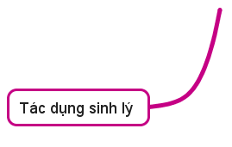
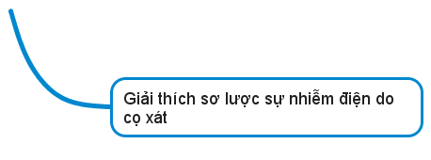
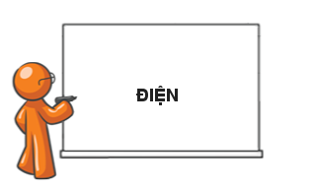
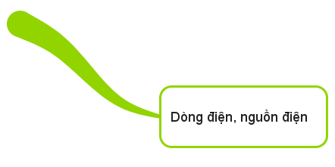
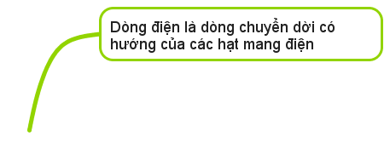
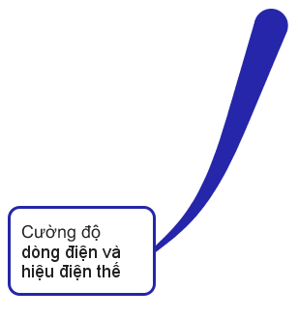
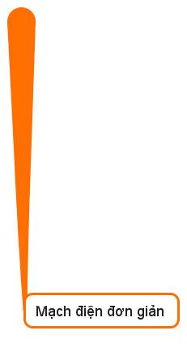
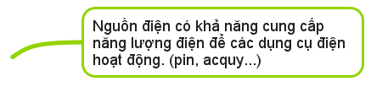
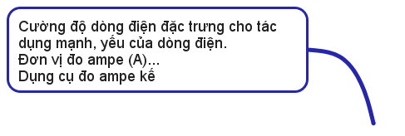
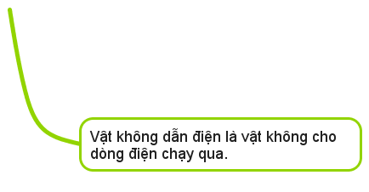
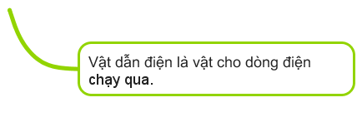
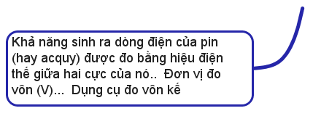

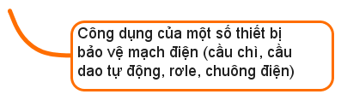

Slide 12
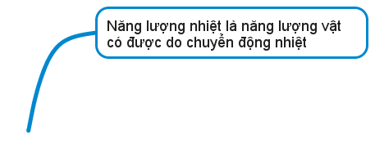
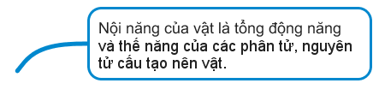
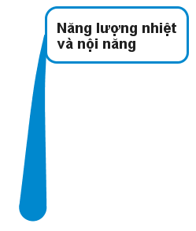
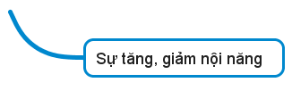
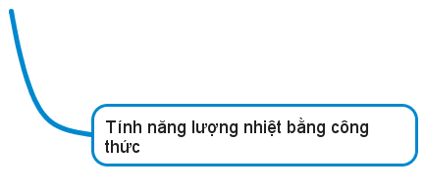



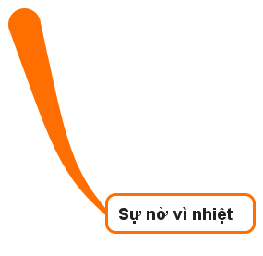

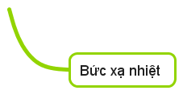
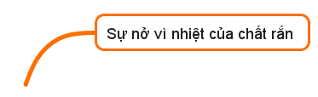


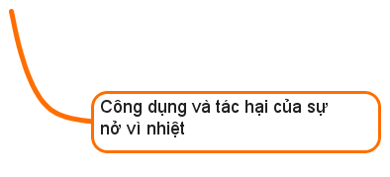

Slide 13
II. Luyện tập
Trắc nghiệm
HS lần lượt hoàn thành các câu hỏi trắc nhiệm.
- Thời gian suy nghĩ cho mỗi câu là 10 giây
Sau 10 giây mà trả lời sai thì HS khác được trả lời.

Slide 14
Câu 1: Trong các nhận định dưới đây về hiệu điện thế, nhận định không đúng là :
A. Hiệu điện thế giữa hai điểm phụ thuộc điện tích dịch chuyển giữa hai điểm đó.
B. Hiệu điện thế đặc trưng cho khả năng sinh công khi dịch chuyển điện tích giữa hai điểm trong điện trường..
C. Hiệu điện thế giữa hai điểm phụ thuộc vị trí của hai điểm đó
D. Đơn vị của hiệu điện thế là V

Slide 15
Câu 2: Chuông điện hoạt động là do?
A. tác dụng nhiệt của dòng điện.
B tác dụng từ của dòng điện
C. tác dụng từ của thỏi nam châm (nam châm vĩnh cửu) gắn trong chuông điện.
D. tác dụng hút và đẩy của các vật bị nhiễm điện.

Slide 16
Câu 3: Nếu ta chạm vào dây điện trần (không có lớp cách điện) dòng điện sẽ truyền qua cơ thể gây co giật, bỏng thậm chí có thể gây chết người là do:
A. Tác dụng sinh lí của dòng điện
B. Tác dụng hóa học của dòng điện.
C Tác dụng hóa học của dòng điện.
D. Tác dụng hóa học của dòng điện

Slide 17
Câu 4: Ampe kế là dụng cụ để đo?
A. hiệu điện thế
B. cường độ dòng điện
C. công suất điện
D. điện trở

Slide 18
Câu 5: Sau một thời gian hoạt động, cánh quạt dính nhiều bụi vì:
A. Cánh quạt cọ xát với không khí, bị nhiễm điện nên hút nhiều bụi.
B. Cánh quạt bị ẩm nên hút nhiều bụi.
C. Một số chất nhờn trong không khí đọng lại ở cánh quạt và hút nhiều bụi.
D. Bụi có chất keo nên bám vào cánh quạt

Slide 19
Câu 6: Vì sao vào mùa đông, khi ra ngoài ta mặc áo bông thì giữ ấm được cơ thể?
A. Vì bông xốp bên trong áo bông có chứa không khí mà không khí dẫn nhiệt kém nên hạn chế sự dẫn nhiệt từ cơ thể ra ngoài.
B. Áo bông truyền cho cơ thể nhiều nhiệt lượng hơn áo thường.
C. Sợi bông có thể hấp thụ được nhiệt từ mặt trời, làm cho áo nóng lên và ấm hơn
D. Khi ta vận động các sợi bông cọ xát vào nhau làm tăng nhệt độ bên trong áo bông.

Slide 20
Câu 7: Các chất lỏng khác nhau nở vì nhiệt ……..
A. Giống nhau
B. Không giống nhau
C. Tăng dần lên
D. Giảm dần đi

Slide 21
2. Tự luận
Câu 1: Vào mùa hanh khô, dùng lược nhựa để chải tóc. Khi đưa lược ra xa đầu, tóc có thể bị hút theo chiếc lược. Hãy giải thích hiện tượng này.
Vào mùa hanh khô, dùng lược nhựa để chải tóc. Khi đưa lược ra xa đầu, tóc có thể bị hút theo chiếc lược. Bởi vì khi chúng ta chải đầu bằng lược nhựa thì lược nhựa với tóc ma sát với nhau nên electron dịch chuyển giữa 2 vật nên 2 vật nhiễm điện khác loại, vì thế nhiều sợi tóc bị lược nhựa hút kéo thẳng ra.

Slide 22
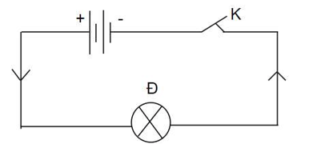
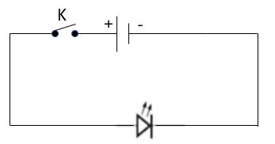
Câu 2: vẽ sơ đồ mạch điện với các yêu cầu sau:
- Hai pin, đèn sợi đốt và công tắc.
- Một pin, điôt phát quang và công tắc.
a, Sơ đồ mạch điện với hai pin, đèn sợi đốt và công tắc
b, Sơ đồ mạch điện với một pin, điôt phát quang và công tắc.

Slide 23
Câu 3: Tại sao khi đun nước bằng ấm nhôm và bằng ấm đất trên cùng một bếp lửa thì nước trong ấm nhôm chóng sôi hơn?
Vì nhôm dẫn nhiệt tốt hơn đất. Nên khi đun nước bằng ấm nhôm thì nhiệt từ ngọn lửa truyền đến nước tốt hơn khi đun bằng ấm đất

Slide 24
Câu 4: Tại sao các bể chứa xăng của các xe chở xăng dầu thường được sơn phủ một lớp nhũ màu trắng bạc?
Vì các màu sáng (trắng bạc) hấp thụ nhiệt do bức xạ rất ít. Các xe này lưu thông trên đường nên có rất nhiều ánh sáng mặt trời (tia bức xạ nhiệt) chiếu vào nó. Nếu được sơn màu tối thì nó hấp thụ nhiệt nhiều dẫn đến bình xăng có nhiệt độ cao và dễ gây cháy nổ

Slide 25
Câu 5: Tại sao khi đóng chai nước ngọt, người ta không đóng chai nước thật đầy?
Khi đóng chai nước ngọt người ta không đóng thật đầy vì trời nắng nhiệt độ tăng lên, nước trong chai nở ra làm bật nắp chai và hỏng chai nước

Slide 26

CÔNG VIỆC VỀ NHÀ
- Chuẩn bị ở nhà
Hoàn thành bài tập ở nhà
Chuẩn bị bài: Nhiệt lượng và nội năng

